Slide 1
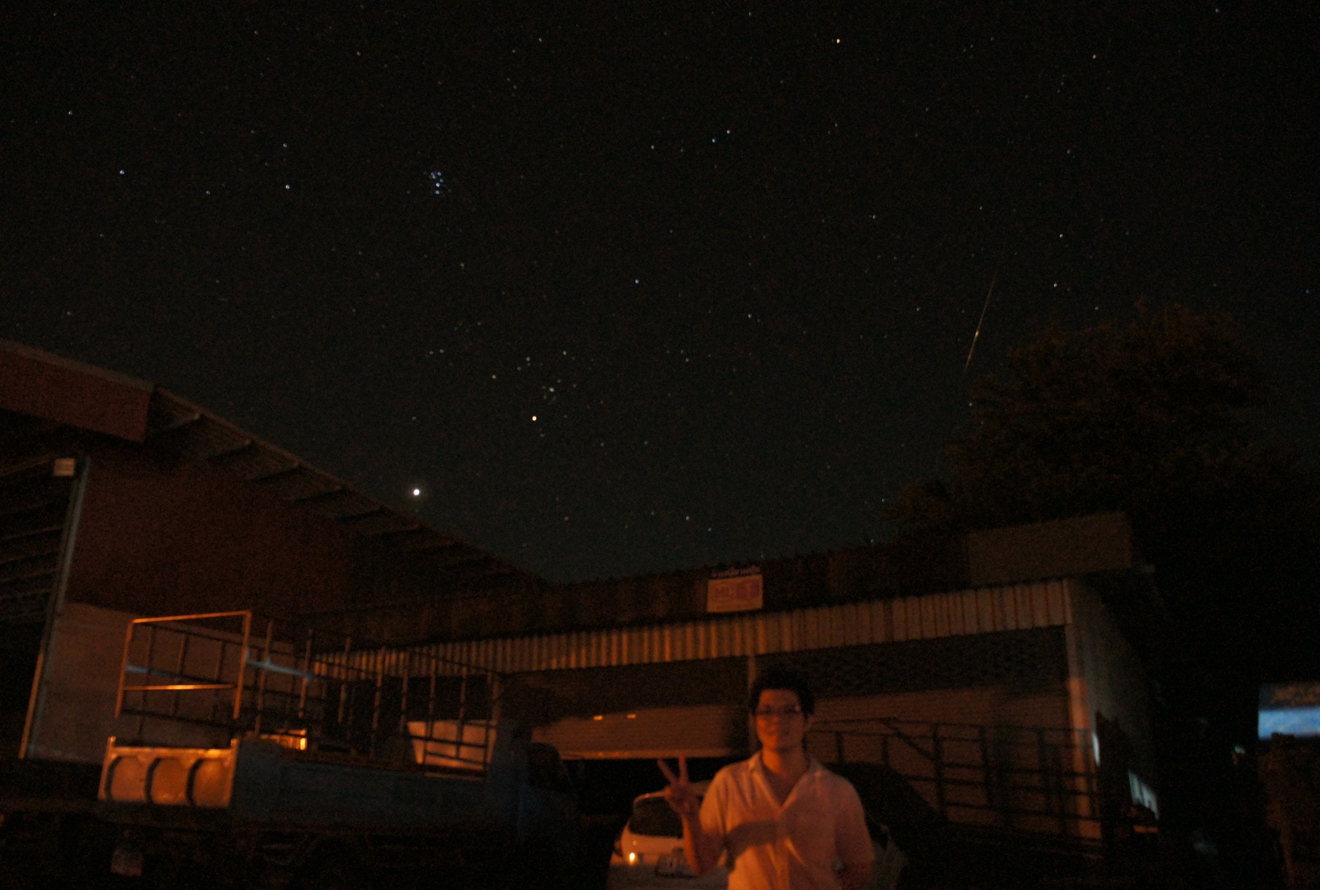
ดาราศาสตร์และอวกาศ
Astronomy & Space
Photo : ORIONIDS
BY Worrawat Promden
Date: 19 Oct 2012
ผศ.ดร. วรวัฒน์ พรหมเด่น
สาขาวิชาวิทยาศาสตร์ทั่วไป
คณะครุศาสสตร์
มหาวิทยาลัยราชภัฏบุรีรัมย์

Slide 2
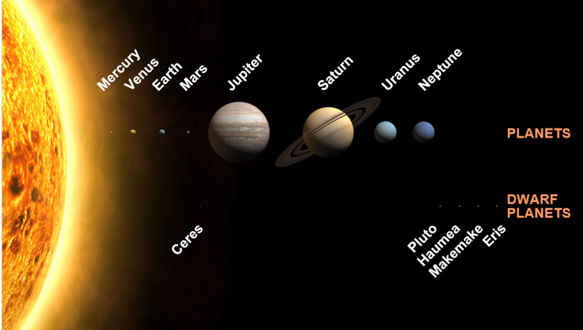
คาบที่ 5
The Solar system

Slide 3
Our home
The solar system is our home in space, a prime piece of celestial real estate some 4,600 million years old.
This is the planetary system that contains the Sun, the eight known planets.

Slide 4
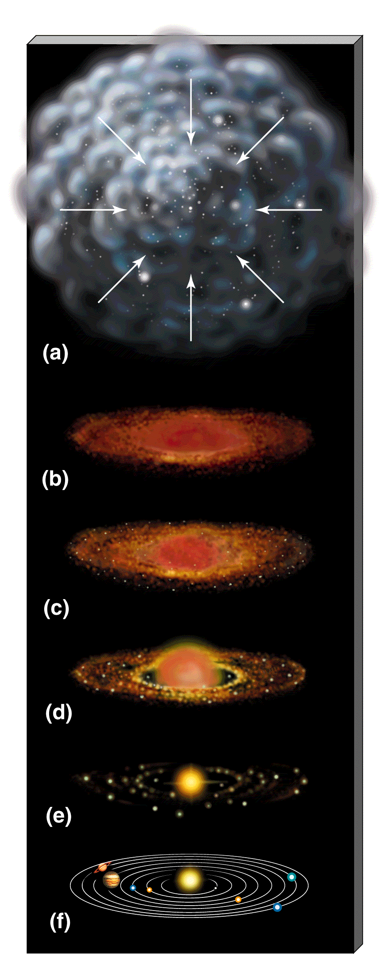
Formation of the solar system
ระบบสุริยะเกิดจากกลุ่มฝุ่นและก๊าซในอวกาศซึ่งเรียกว่า “โซลาร์เนบิวลา” (Solar Nebula) รวมตัวกันเมื่อประมาณ 4,600 ล้านปีมาแล้ว (นักวิทยาศาสตร์คำนวณจากอัตราการหลอมรวมไฮโดรเจนเป็นฮีเลียมภายในดวงอาทิตย์)
เมื่อสสารมากขึ้น แรงโน้มถ่วงระหว่างมวลสารมากขึ้นตามไปด้วย กลุ่มฝุ่นก๊าซยุบตัวหมุนเป็นรูปจานตามหลักอนุรักษ์โมเมนตัมเชิงมุม แรงโน้มถ่วงที่ ใจกลางสร้างแรงกดดันมากทำให้ก๊าซมีอุณหภูมิสูง พอที่จุดปฏิกิริยานิวเคลียร์ฟิวชัน หลอมรวมอะตอมของไฮโดรเจนให้เป็นฮีเลียม ดวงอาทิตย์จึงถือกำเนิดเป็นดาวฤกษ์

Slide 5
องค์ประกอบของระบบสุริยะ
ดวงอาทิตย์ (The Sun)
ดาวเคราะห์ชั้นใน (Inner Planets)
ดาวเคราะห์ชั้นนอก (Outer Planets)
ดวงจันทร์บริวาร (Satellites)
ดาวเคราะห์แคระ (Dwarf Planets)
ดาวเคราะห์น้อย (Asteroids)
ดาวหาง (Comets)
วัตถุในแถบไคเปอร์ (Kuiper Belt Objects)
เมฆออร์ท (Oort Cloud)

Slide 6
ระบบสุริยะ ( Solar System)
ประกอบด้วยดวงอาทิตย์และวัตถุอื่นๆ ที่โคจรรอบดวงอาทิตย์เนื่องจากแรงโน้มถ่วง ได้แก่ ดาวเคราะห์ 8 ดวงกับดวงจันทร์บริวารที่ค้นพบแล้ว 166 ดวง ดาวเคราะห์แคระ 5 ดวงกับดวงจันทร์บริวารที่ค้นพบแล้ว 4 ดวง กับวัตถุขนาดเล็กอื่นๆ อีกนับล้านชิ้น ซึ่งรวมถึง ดาวเคราะห์น้อย วัตถุในแถบไคเปอร์ ดาวหาง สะเก็ดดาว และฝุ่นระหว่างดาวเคราะห์
โดยทั่วไปแล้วจะแบ่งย่านต่างๆ ของระบบสุริยะ นับจากดวงอาทิตย์ออกมาดังนี้คือ ดาวเคราะห์ชั้นในจำนวน 4 ดวง แถบดาวเคราะห์น้อย ดาวเคราะห์ขนาดใหญ่รอบนอกจำนวน 4 ดวง และแถบไคเปอร์ซึ่งประกอบด้วยวัตถุที่เย็นจัดเป็นน้ำแข็ง พ้นจากแถบไคเปอร์ออกไปเป็นเขตแถบจานกระจาย ขอบเขตเฮลิโอพอส (เขตแดนตามทฤษฎีที่ซึ่งลมสุริยะสิ้นกำลังลงเนื่องจากมวลสารระหว่างดวงดาว) และพ้นไปจากนั้นคือย่านของเมฆออร์ต

Slide 7
โครงสร้างของระบบสุริยะ
องค์ประกอบหลักที่สำคัญของระบบสุริยะคือ ดวงอาทิตย์ ซึ่งมีมวลคิดเป็น 99.86% ของมวลรวมทั้งระบบเท่าที่เป็นที่รู้จัก และเป็นแหล่งแรงโน้มถ่วงหลักของระบบ โดยมีดาวพฤหัสบดีและดาวเสาร์ ซึ่งเป็นวัตถุในวงโคจรใหญ่ที่สุดสองดวงครอบครองมวลอีก 90% ของมวลส่วนที่เหลือ
ดาวเคราะห์ทั้งหมดและวัตถุส่วนใหญ่ในระบบยังโคจรไปในทิศทางเดียวกับการหมุนรอบตัวเองของดวงอาทิตย์ (ทวนเข็มนาฬิกา เมื่อมองจากมุมมองด้านขั้วเหนือของดวงอาทิตย์) มีเพียงบางส่วนที่เป็นข้อยกเว้นไม่เป็นไปตามนี้ เช่น ดาวหางฮัลเลย์ เป็นต้น

Slide 8
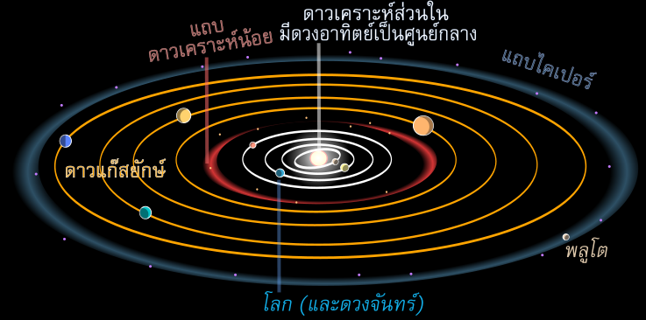
วัตถุใหญ่ๆ ในวงโคจรรอบดวงอาทิตย์จะเคลื่อนที่อยู่บนระนาบใกล้เคียงกับระนาบโคจรของโลก ที่เรียกว่า ระนาบสุริยวิถี ดาวเคราะห์ทั้งหมดจะเคลื่อนที่ใกล้เคียงกับระนาบนี้ ขณะที่ดาวหางและวัตถุในแถบไคเปอร์มักเคลื่อนที่ทำมุมกับระนาบค่อนข้างมาก

Slide 9
เมื่อศึกษาถึงระยะห่างระหว่างดาวเคราะห์ในที่ว่างมหาศาลของระบบ เราพบว่า ยิ่งดาวเคราะห์หรือแถบต่างๆ อยู่ไกลจากดวงอาทิตย์เท่าไร มันก็จะยิ่งอยู่ห่างจากวัตถุอื่นใกล้เคียงมากเท่านั้น ตัวอย่างเช่น ดาวศุกร์มีระยะห่างจากดาวพุธประมาณ 0.33 หน่วยดาราศาสตร์ ส่วนดาวเสาร์อยู่ห่างจากดาวพฤหัสบดีไป 4.3 หน่วยดาราศาสตร์ และดาวเนปจูนอยู่ห่างจากดาวยูเรนัสออกไปถึง 10.5 หน่วยดาราศาสตร์ เคยมีความพยายามศึกษาและอธิบายถึงระยะห่างระหว่างวงโคจรของดาวต่างๆ แต่จนถึงปัจจุบันยังไม่มีทฤษฎีใดเป็นที่ยอมรับ

Slide 10
Survey of the Solar System
Relative Sizes of the Planets
Assume, we reduce all bodies in the solar system so that the Earth has diameter 0.3 mm.
Sun: ~ size of a small plum.
Mercury, Venus, Earth, Mars: ~ size of a grain of salt.
Jupiter: ~ size of an apple seed.
Saturn: ~ slightly smaller than Jupiter’s “apple seed”.
Pluto: ~ Speck of pepper.

Slide 11
Two Kinds of Planets
Planets of our solar system can be divided into two very different kinds:
Terrestrial (earth-like) planets: Mercury, Venus, Earth, Mars
Jovian (Jupiter-like) planets: Jupiter, Saturn, Uranus, Neptune

Slide 12
Terrestrial Planets
Four inner planets of the solar system
Relatively small in size and mass (Earth is the largest and most massive)
Rocky surface
Surface of Venus can not be seen directly from Earth because of its dense cloud cover.

Slide 13
The Jovian Planets
Much lower average density
All have rings (not only Saturn!)
Mostly gas; no solid surface

Slide 14
Craters on Planets’ Surfaces
Craters (like on our Moon’s surface) are common throughout the Solar System.
Not seen on Jovian planets because they don’t have a solid surface.

Slide 15
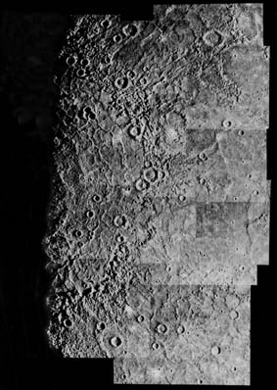
พื้นผิวดาวพุธ
แอ่งที่ราบแคลอริส (Caloris Basin) มีเส้นผ่านศูนย์กลางที่กว้างถึง 1,300 กิโลเมตร จากภาพถ่ายที่ได้จากยานมารีเนอร์ 10 จุดศูนย์กลางของหลุมอยู่ในเงามืดและสังเกตเห็นเพียงแนวขอบหลุมที่ประกอบไปด้วยเทือกเขาที่ต่อเนื่องกัน เทือกเขาเหล่านี้มีความสูงถึง 2 กิโลเมตร

Slide 16
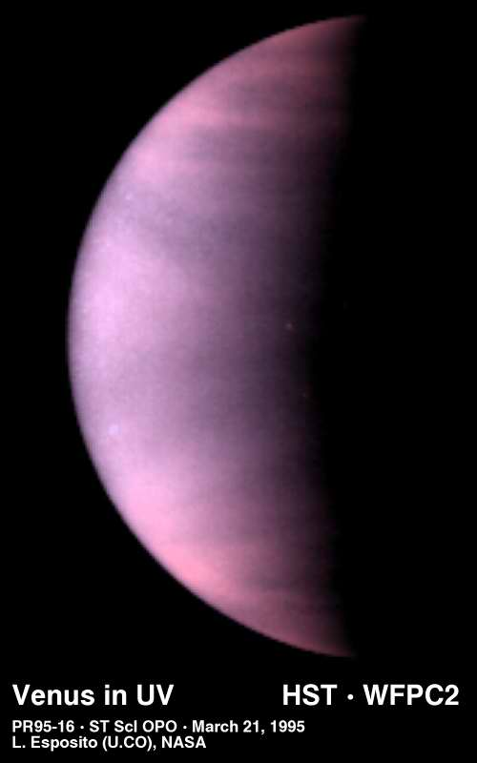
ดาวศุกร์ (Venus)
ดาวศุกร์ปรากฏเป็นเสี้ยวเช่นเดียวกับดวงจันทร์ โดยเราสามารถสังเกตได้ด้วยกล้องโทรทรรศน์
ดาวศุกร์นั้นมีขนาดใหญ่กว่าและอยู่ใกล้โลกมากกว่าดาวพุธ เราจึงสังเกตเห็นดาวศุกร์สว่างจ้ากว่าดาวพุธมาก มีความสว่างเป็นรองจากดวงจันทร์ในยามค่ำคืน
เมื่อปรากฏให้เห็นในเวลาใกล้ค่ำเรียกว่า ดาวประจำเมือง และเรียกว่า ดาวประกายพรึก เมื่อปรากฏให้เห็นในเวลารุ่งเช้า

Slide 17
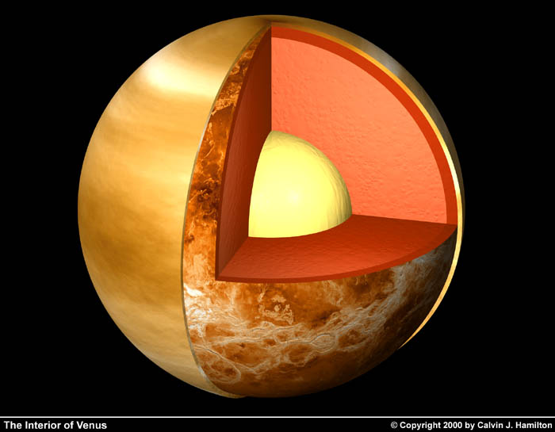
โครงสร้างดาวศุกร์
แกนกลางประกอบไปด้วยเหล็ก มีรัศมี 3,000 กิโลเมตร
ชั้นแมนเทิล มีความหนา 3,000 กิโลเมตร
เปลือกแข็งที่ประกอบด้วยหินซิลิเกต มีความหนา 50 กิโลเมตร

Slide 18
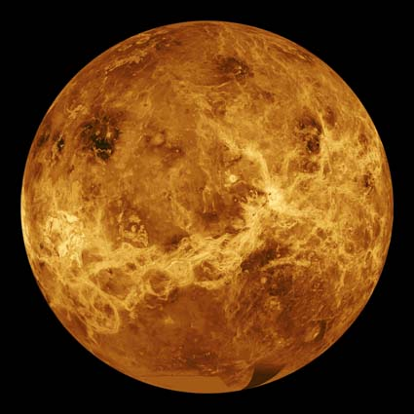
พื้นผิวดาวศุกร์
ที่สูงอะโฟรไดท์
(Aphrodite)
ภาพถ่ายดาวศุกร์เต็มดวง เป็นภาพถ่ายด้วยเทคนิคเรดาร์จากยานแมคเจลแลน (NASA/JPL)

Slide 19
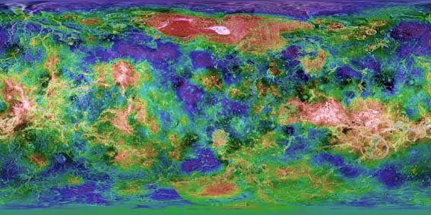
แผนที่ดาวศุกร์
ภูเขาแมกซ์เวลล์ (Maxwell Montes)
ที่สูงอะโฟรไดท์ (Aphrodite)

Slide 20
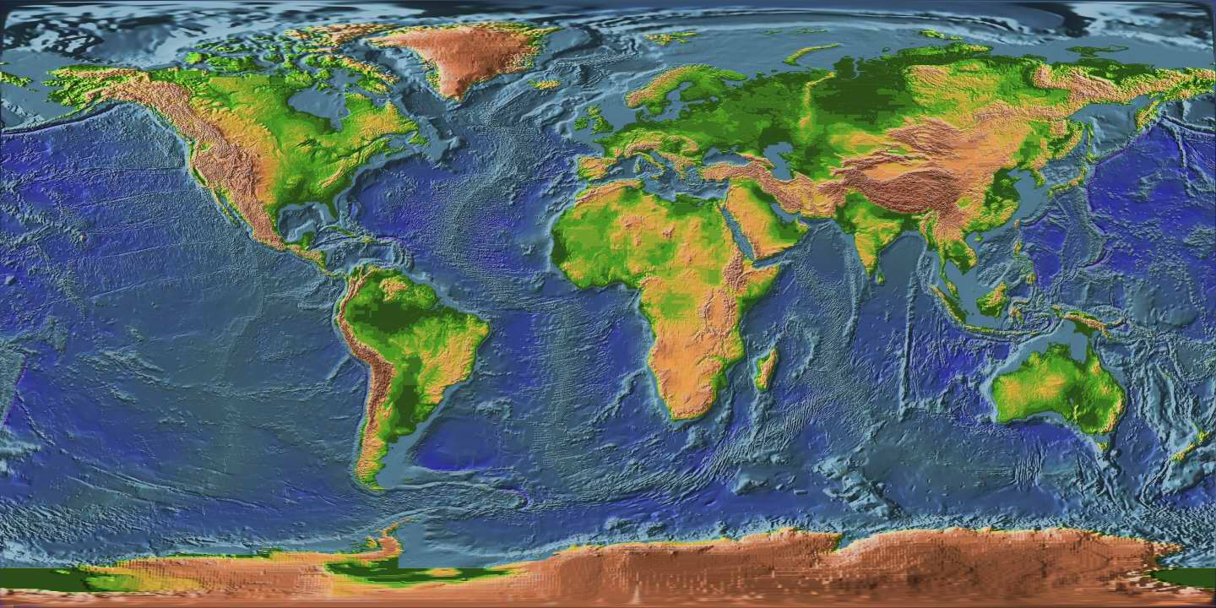
แผนที่โลก

Slide 21
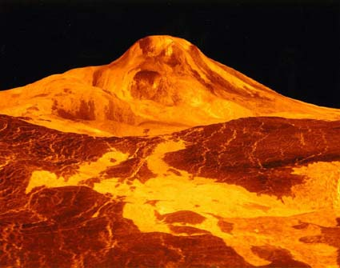
ภูเขาไฟบนดาวศุกร์
ภูเขาไฟบนดาวศุกร์แตกต่างจากภูเขาไฟบนโลก บนโลกมีน้ำอยู่มากมาย
บนโลกก๊าซที่พุ่งออกมาจากภูเขาไฟเช่น ก๊าซคาร์บอนไดออกไซด์และก๊าซซัลเฟอร์ไดออกไซด์ จะละลายกลับลงไปในน้ำในมหาสมุทร และตกตะกอนอยู่ใต้มหาสมุทร
แต่การที่บนดาวศุกร์ไม่มีน้ำ ทำให้ก๊าซต่างๆที่พุ่งออกมาจากปล่องภูเขาไฟ โดยเฉพาะก๊าซคาร์บอนไดออกไซด์ กลายเป็นส่วนหนึ่งของชั้นบรรยากาศทำให้เกิดปรากฏการณ์เรือนกระจก

Slide 22
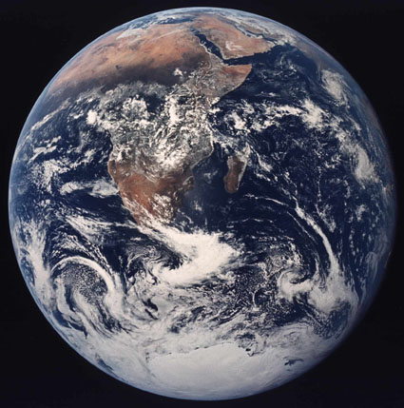
โลก (Earth)
โลกอยู่ห่างจากดวงอาทิตย์ในระยะที่พอเหมาะ ทำให้มีอุณหภูมิ สภาวะอากาศและปัจจัยอื่นๆ ที่เอื้ออำนวยต่อสิ่งมีชีวิต

Slide 23
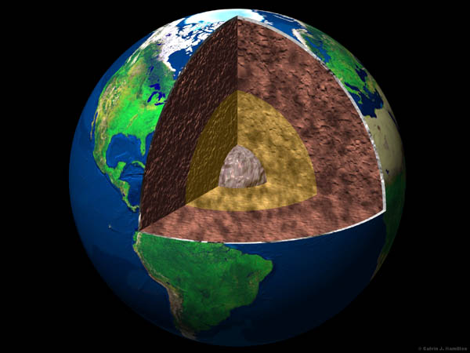
โครงสร้างโลก
แกนกลางชั้นใน มีลักษณะเป็นของแข็งที่ประกอบด้วยเหล็กเป็นส่วนใหญ่ มีอุณหภูมิสูงประมาณ 7,500 เคลวิน มีรัศมีประมาณ 1,200 กิโลเมตร
แกนกลางชั้นนอก มีลักษณะเป็นของเหลวที่ประกอบด้วยเหล็กและซัลเฟอร์เป็นส่วนใหญ่ มีความหนาประมาณ 2,200 กิโลเมตร
แมนเทิล มีลักษณะเป็นของเหลวหนืดคล้ายกับพลาสติกเหลว มีความหนาประมาณ 3,000 กิโลเมตร
เปลือกโลก มีลักษณะเป็นของแข็ง ความหนาประมาณ 7 ถึง 40 กิโลเมตร
© Calvin J. Hamilton

Slide 24
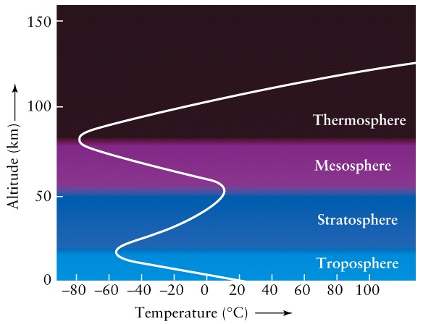
ชั้นบรรยากาศโลก

Slide 25
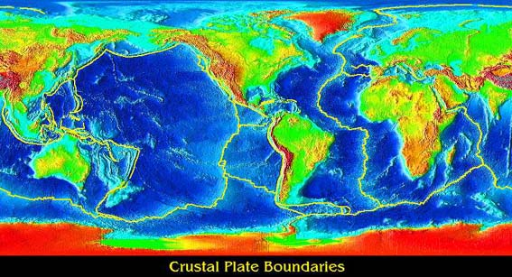
การเคลื่อนที่ของเปลือกโลก – เพลตเทคโทนิค

Slide 26
เปลือกโลก
เปลือกโลกแบ่งเป็น 8 แผ่นทวีปหลัก ดังนี้:
แผ่นอเมริกาเหนือ ได้แก่ ทวีปอเมริกาเหนือ มหาสมุทรแอตแลนติกเหนือซีกตะวันตก และกรีนแลนด์
แผ่นอเมริกาใต้ ได้แก่ ทวีปอเมริกาใต้ และมหาสมุทรแอตแลนติกใต้ซีกตะวันตก
แผ่นแอนตาร์คติก ได้แก่ ทวีปแอนตาร์คติก และ มหาสมุทรใต้
แผ่นยูเรเชีย ได้แก่ มหาสมุทรแอตแลนติกเหนือซีกตะวันออก ทวีปยุโรป และเอเชีย ยกเว้นอินเดีย
แผ่นแอฟริกา ได้แก่ ทวีปแอฟริกา แอตแลนติกใต้ซีกตะวันออก ชายฝั่งตะวันตกของมหาสมุทรอินเดีย
แผ่นอินเดีย-ออสเตรเลีย ได้แก่ ประเทศอินเดีย ออสเตรเลีย นิวซีแลนด์ และมหาสมุทรอินเดีย
แผ่นนาสคา ครอบคลุมพื้นที่ชายฝั่งด้านตะวันออกของมหาสมุทรแปซิฟิกจรดทวีปอเมริกาใต้
แผ่นแปซิฟิก ครอบคลุมเกือบทั้งมหาสมุทรแปซิฟิก และชายฝั่งตอนใต้ของแคลิฟอร์เนีย
ยังมีแผ่นทวีปขนาดเล็กจำนวนมากกว่า 20 แผ่น เช่น แผ่นอาระเบีย แผ่นโคโคส และแผ่นฟิลิปปินส์ การเกิดแผ่นดินไหวมักจะเกิดที่บริเวณรอยต่อของแผ่นทวีปเหล่านี้

Slide 27
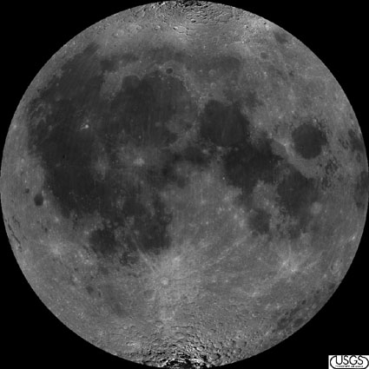
ดวงจันทร์ของโลก (Moon)
ดวงจันทร์มีความสว่างที่สุดในท้องฟ้ายามราตรี ดวงจันทร์เป็นบริวารดวงเดียวของโลก พื้นผิวดวงจันทร์นั้นแห้งและเยือกเย็น ไม่มีชั้นบรรยากาศห่อหุ้ม ดวงจันทร์หมุนรอบตัวเองโดยใช้เวลาเท่ากับเวลาในการโคจรรอบโลก ทำให้เรามองเห็นดวงจันทร์เพียงด้านเดียวเสมอ

Slide 28
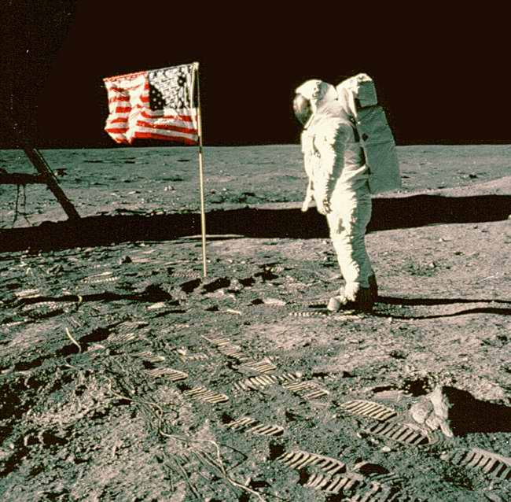
สำรวจดวงจันทร์
เริ่มตั้งแต่ปี พ.ศ.2502 เมื่อรัสเซียส่งยานสำรวจอวกาศไปโคจรรอบดวงจันทร์และถ่ายภาพพื้นผิวดวงจันทร์โดยรอบและส่งกลับมายังโลก
ยานอวกาศอะพอลโล 11 เป็นยานลำแรกที่พามนุษย์ไปลงสู่พื้นผิวดวงจันทร์ เมื่อวันที่ 20 กรกฎาคม พ.ศ.2512

Slide 29
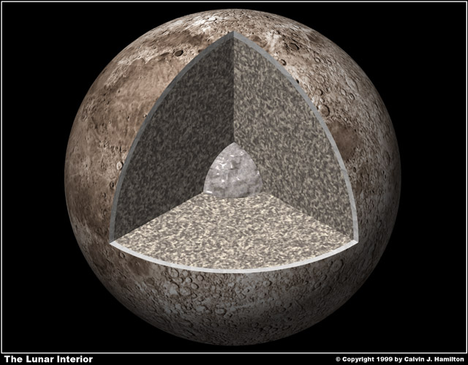
โครงสร้างดวงจันทร์
แกนชั้นใน เป็นของแข็ง ประกอบด้วยเหล็กเป็นส่วนใหญ่ มีอุณหภูมิ 1,500 องศาเซลเซียส มีรัศมีประมาณ 350 กิโลเมตร
แกนชั้นนอก เป็นหินเหลวหรือพลาสติก ประกอบไปด้วยเหล็กเป็นส่วนใหญ่
ชั้นแมนเทิล เป็นของแข็ง มีความหนาประมาณ 800 กิโลเมตร
เปลือกนอก มีความหนาประมาณ 60-100 กิโลเมตร เปลือกนอกของดวงจันทร์ด้านใกล้โลกนั้นบางกว่าด้านไกลโลก จึงเกิดหลุมอุกกาบาตและทะเลอยู่มากมาย

Slide 30
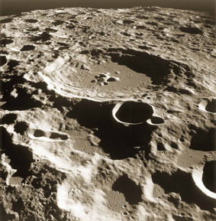
พื้นผิวดวงจันทร์
พื้นผิวดวงจันทร์ปกคลุมไปด้วยดิน ที่เรียกว่า เรโกลิต (Regolith) หนาประมาณ 15 เซนติเมตร ประกอบไปด้วยฝุ่นและเศษหินที่เกิดขึ้นจากการพุ่งชนของอุกกาบาต พบว่าดินเรโกลิตมีส่วนประกอบเป็นอนุภาคที่มีลักษณะเป็นผลึกใสเรียกว่า สเฟียรูล (Spherules) ซึ่งเกิดจากการถูกทำให้ร้อนและเย็นตัวอย่างรวดเร็วในช่วงที่เกิดการพุ่งชน สเฟียรูลนี้มีขนาดประมาณ 0.025 มิลลิเมตร

Slide 31
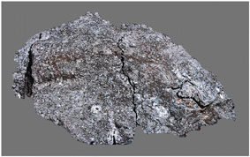
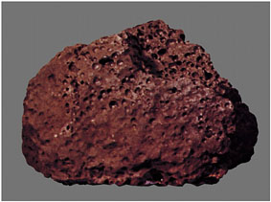
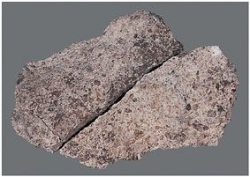
หินบนดวงจันทร์
หินอะนอร์โทไซต์ (Anorthosite) เป็นชิ้นส่วนของเปลือกดวงจันทร์ในยุคแรก
หินบะซอลต์ (Basalt) เกิดจากลาวาเย็นตัว เต็มไปด้วยฟองก๊าซ
หินเบรกเซีย (Breccias) เป็นหินที่เป็นเปลือกดวงจันทร์ในยุคแรกที่ถูกหลอมรวมเศษอุกกาบาตที่พุ่งชนพื้นผิวดวงจันทร์

Slide 32
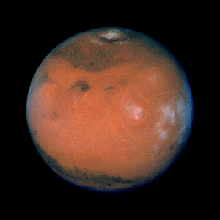
ดาวอังคาร (Mars)
ภาพถ่ายดาวอังคารเต็มดวง จากกล้องโทรทรรศน์อวกาศฮับเบิล แสดงให้เห็นถึงขั้วดาวที่ปกคลุมไปด้วยหิมะสีขาว และบริเวณซีกใต้ของดาวที่มีพายุฝุ่นปกคลุมอยู่ (บริเวณที่มีสีแดงเข้ม) (STScI/NASA)

Slide 33
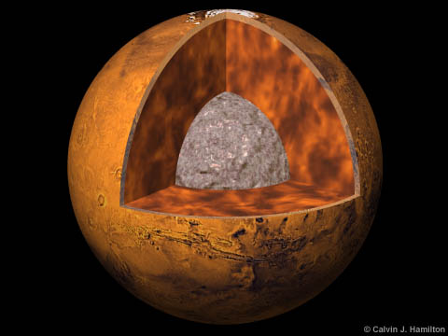
โครงสร้างดาวอังคาร
โครงสร้างภายในของดาวอังคารประกอบด้วยแกนกลางที่เป็นของแข็ง ที่มีรัศมีประมาณ 1,700 กิโลเมตร ที่มีส่วนผสมของเหล็กเป็นส่วนใหญ่ ถัดขึ้นมาจากแกนกลางเป็นชั้นแมนเทิลที่เป็นหินเหลวหนืด หนาประมาณ 1,600 กิโลเมตร และมีเปลือกนอกเป็นของแข็งเช่นเดียวกับโลก

Slide 34
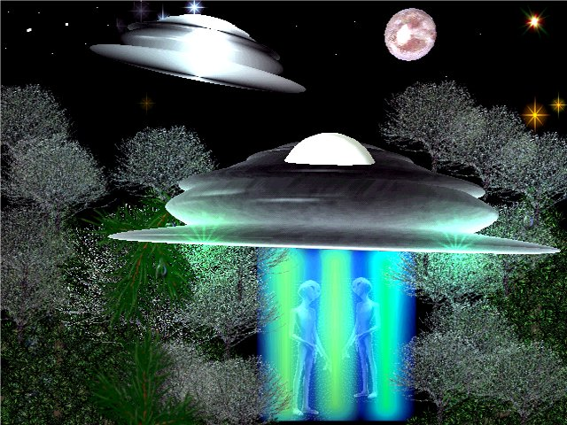
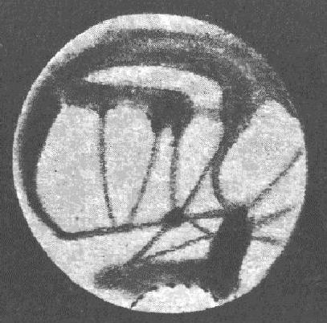
มนุษย์ดาวอังคาร
มีจริงหรือไม่

Slide 35
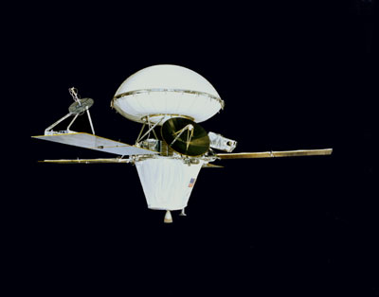
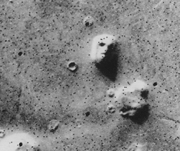
รูปหน้าคน บนดาวอังคาร
Viking 1976

Slide 36
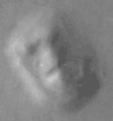
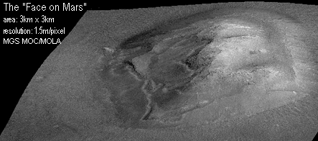
รูปหน้าคน ???

Slide 37
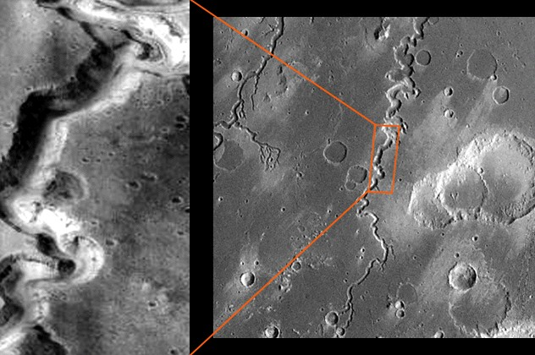
แม่น้ำ ที่พื้นผิวดาวอังคาร

Slide 38
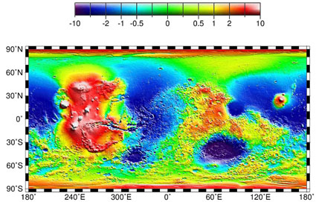
แผนที่ดาวอังคาร

Slide 39
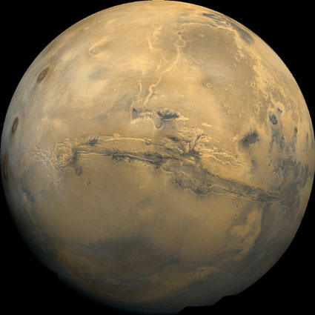
หุบเหวมาริเนอริส
ภาพถ่ายดาวอังคารเต็มดวงจากยานไวกิงออร์บิเตอร์ 1 ที่กลางดวงจะสามารถสังเกตเห็นหุบเหวมาริเนอริส (Valles Marineris) ซึ่งเป็นหุบเขาที่มีความยาวถึง 4,000 กิโลเมตร มีความกว้าง 600 กิโลเมตรและมีความลึกถึง 8 กิโลเมตร

Slide 40
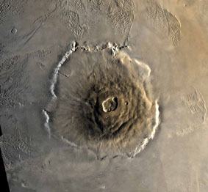
ภูเขาไฟบนดาวอังคาร
บนดาวอังคารมีภูเขาไฟที่สูงใหญ่ที่สุดในระบบสุริยะ ชื่อว่า ภูเขาไฟโอลิมปัส (Olympus Mons)
ที่มีความสูงถึง 25 กิโลเมตร (สูงเป็น 3 เท่าของยอดเขาเอเวอเรสต์)
และมีฐานที่แผ่ออกไปเป็นรัศมีถึง 300 กิโลเมตร

Slide 41
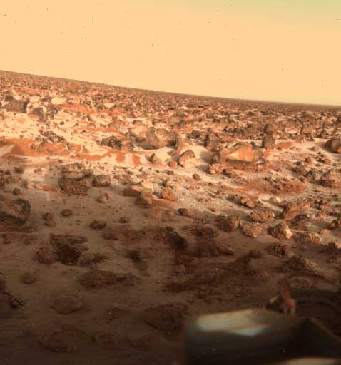
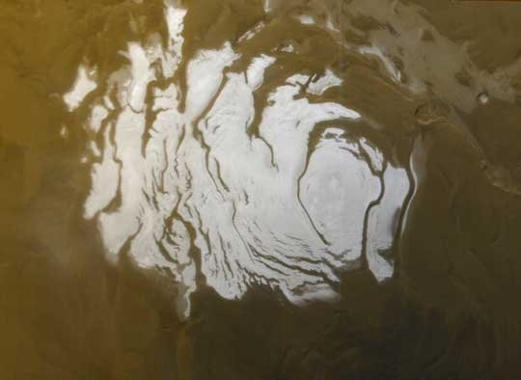
น้ำแข็งบนดาวอังคาร

Slide 42
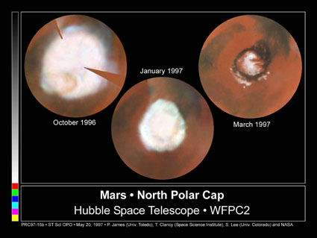
ขั้วเหนือและขั้วใต้ของดาวอังคาร
บริเวณขั้วเหนือและใต้ของดาวอังคารจะเปลี่ยนสีจากแดงเป็นขาวตามฤดูกาลบนดาวอังคาร
ในฤดูหนาวจะเห็นเป็นสีขาวซึ่งเป็นน้ำแข็งและน้ำแข็งแห้ง (คาร์บอนไดออกไซด์แข็ง) ที่ปกคลุมอยู่ เมื่อฤดูหนาวผ่านพ้นไป จะมีพายุเกิดขึ้นทั่วไปและพัดพาเอาฝุ่นสีแดงไปยังขั้วเหนือและใต้จึงเห็นขั้วเหนือและใต้เป็นสีแดงเหมือนกับบริเวณอื่นๆ ของดาวอังคาร

Slide 43
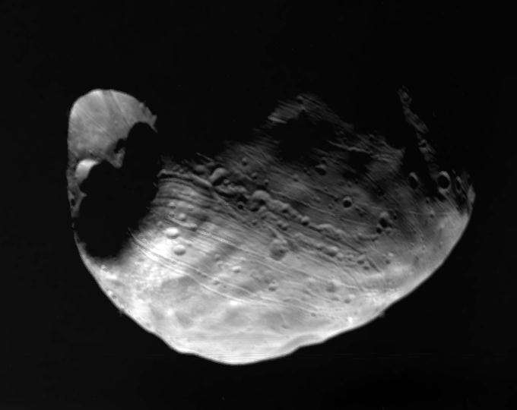
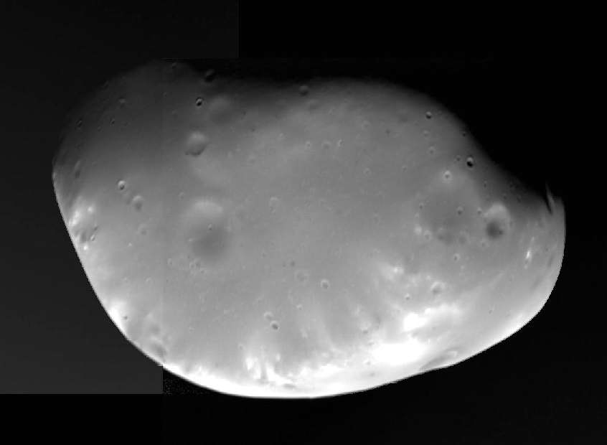
ดวงจันทร์บริวารของดาวอังคาร
ดวงจันทร์โฟบอส (NASA/JPL)
ดวงจันทร์ไดมอส (NASA/JPL)
ดาวอังคารมีดวงจันทร์บริวารจำนวน 2 ดวงที่ มีชื่อว่า โฟบอส (Phobos) และไดมอส (Deimos) ซี่งสามารถสังเกตได้โดยใช้กล้องดูดาวขนาดใหญ่ ดวงจันทร์ทั้งสองดวงนี้มีลักษณะที่ไม่สมมาตร นักดาราศาสตร์จึงสันนิษฐานว่า อาจเป็นวัตถุในแถบดาวเคราะห์น้อยที่ถูกแรงโน้มถ่วงของดาวอังคาร ดึงดูดให้มาโคจรรอบ

Slide 44
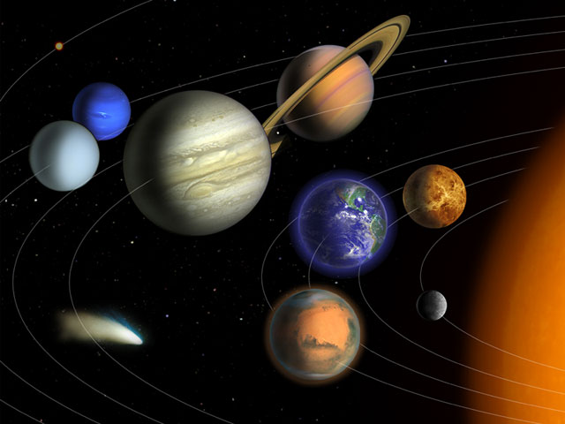
ระบบสุริยะ (Solar System) ตอนที่ 2 ดาวเคราะห์ชั้นนอก

Slide 45
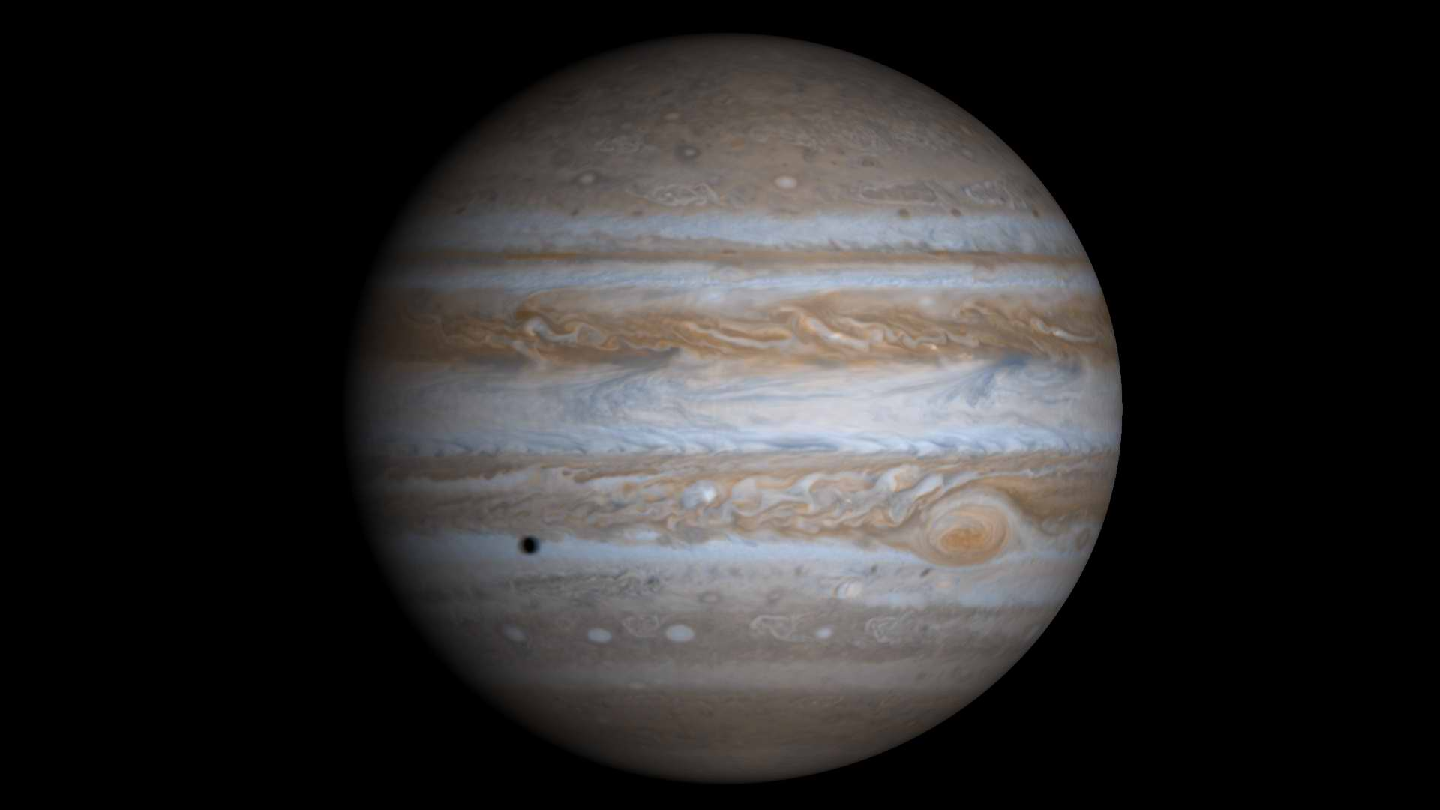
ดาวพฤหัสบดี (Jupiter)
ภาพดาวพฤหัสบดีเต็มดวง จากยานอวกาศแคสินิ ในปี พ.ศ. 2543 แสดงให้เห็นถึงแถบพายุที่ละติจูดต่างๆ และจุดแดงใหญ่ จุดสีดำที่เห็นอยู่มุมซ้ายของดาว คือ ดวงจันทร์บริวารยุโรปา (NASA/JPL/University of Arizona)

Slide 46
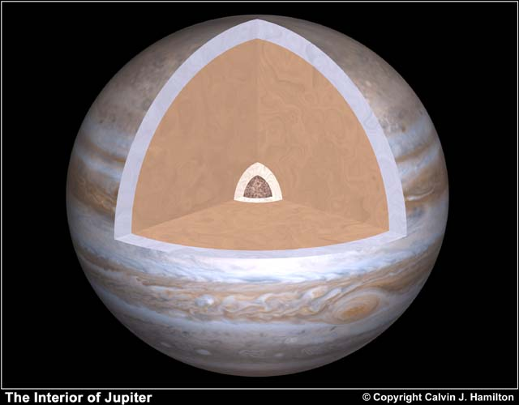
โครงสร้างดาวพฤหัสบดี
แกนกลาง เป็นหินล้อมรอบไปด้วยชั้นของเหลวร้อนที่ประกอบไปด้วยน้ำ มีเธน และแอมโมเนีย
แมนเทิลชั้นใน ประกอบไปด้วยฮีเลียมและไฮโดรเจนเหลว ซึ่งพบในสภาวะที่มีอุณหภูมิและความดันสูงเท่านั้น
แมนเทิลชั้นนอกของดาวพฤหัสบดีประกอบไปด้วยก๊าซไฮโดรเจนและฮีเลียมที่ผสมผสานเป็นเนื้อเดียวกับบรรยากาศชั้นบน

Slide 47
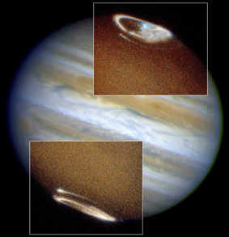
ชั้นบรรยากาศของดาวพฤหัสบดี
บรรยากาศของดาวพฤหัสบดีมีเมฆชั้นบนที่ประกอบด้วยแอมโมเนีย ในระดับที่ต่ำลงไปเป็นเมฆแอมโมเนียมไฮโดรซัลไฟด์ และเมฆชั้นล่างสุดเป็นน้ำและน้ำแข็ง ภายใต้ชั้นเมฆเต็มไปด้วยไฮโดรเจนและฮีเลียม ชั้นบรรยากาศที่ระดับความดันบรรยากาศ 1 บาร์ มีอุณหภูมิสูงประมาณ 165 เคลวิน
แสงเหนือแสงใต้บนดาวพฤหัสเกิดจากอนุภาคที่ประทุขึ้นมาจากภูเขาไฟบนดวงจันทร์ไอโอ ถูกอิทธิพลของสนามแม่เหล็กของดาวพฤหัสบดีกักไว้ให้อยู่บริเวณขั้วแม่เหล็กของดาว และเคลื่อนที่หมุนรอบไปกับดาว จึงเปล่งแสงออกมาตลอดเวลา

Slide 48
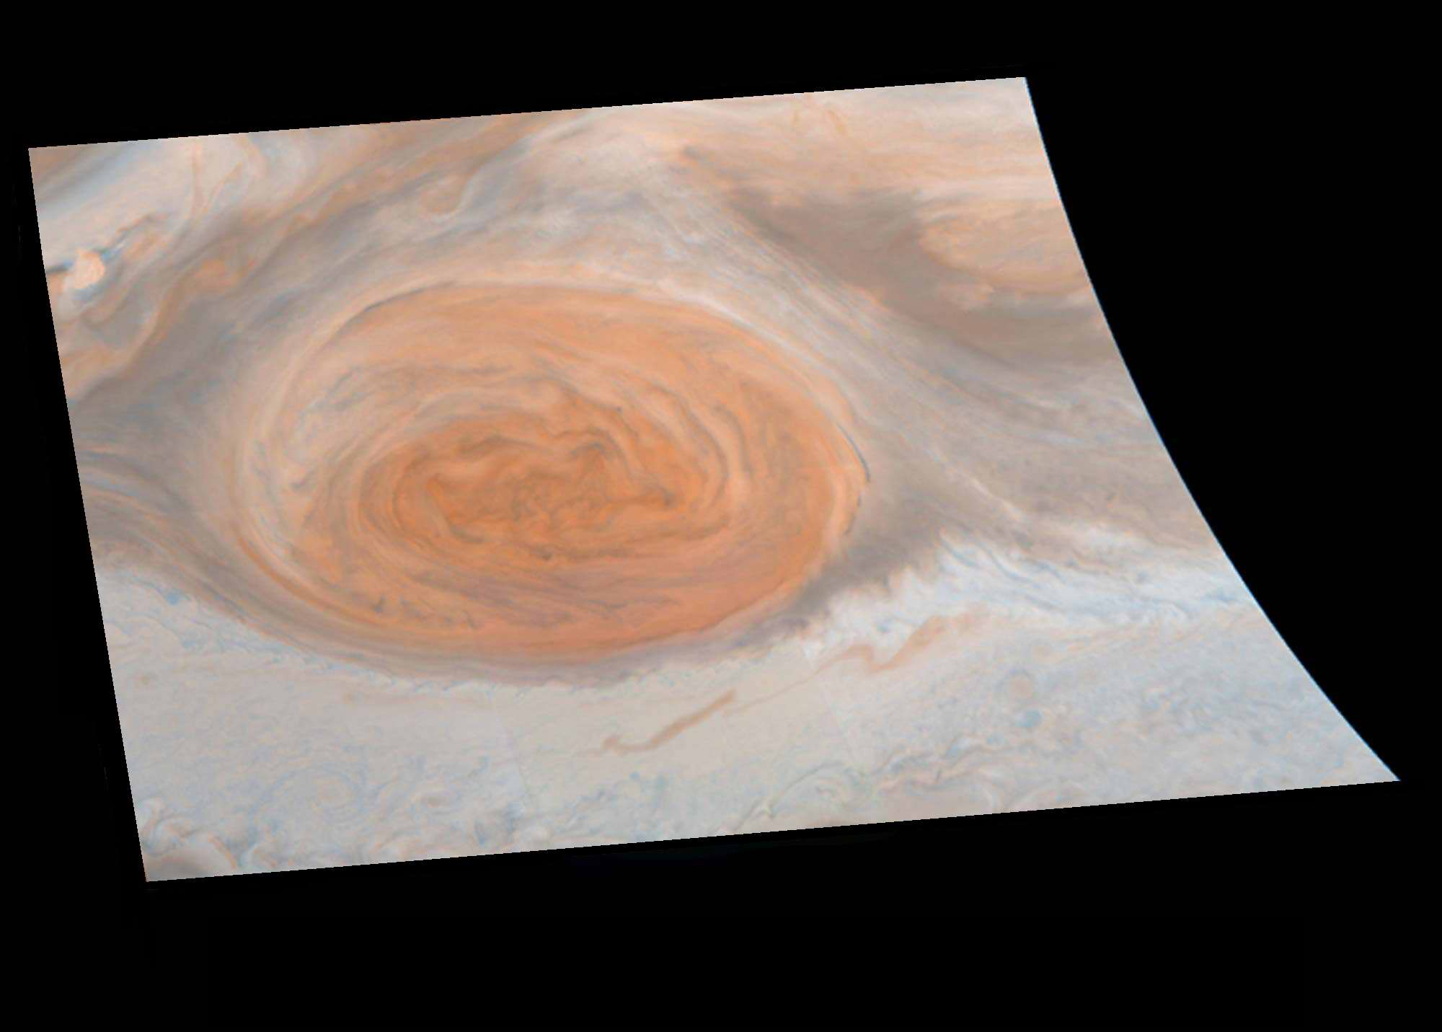
จุดแดงใหญ่ (The Great Red Spot)
จุดแดงใหญ่ที่ปรากฏบริเวณซีกใต้ของดาวพฤหัสบดี เกิดขึ้นมาแล้วกว่า 300 ปี เป็นจุดศูนย์กลางของพายุหมุนอันมหึมาที่มีขนาดใหญ่กว่าโลกถึงสองเท่า (26,000 กิโลเมตร)
สีของพายุนั้นขึ้นอยู่กับระดับความสูง ถ้าเป็นพายุระดับต่ำจะเห็นเป็นสีน้ำเงิน สูงขึ้นมาจะเป็นสีส้มเข้ม สีขาว และที่ระดับสูงสุดจะเห็นเป็นสีแดง

Slide 49
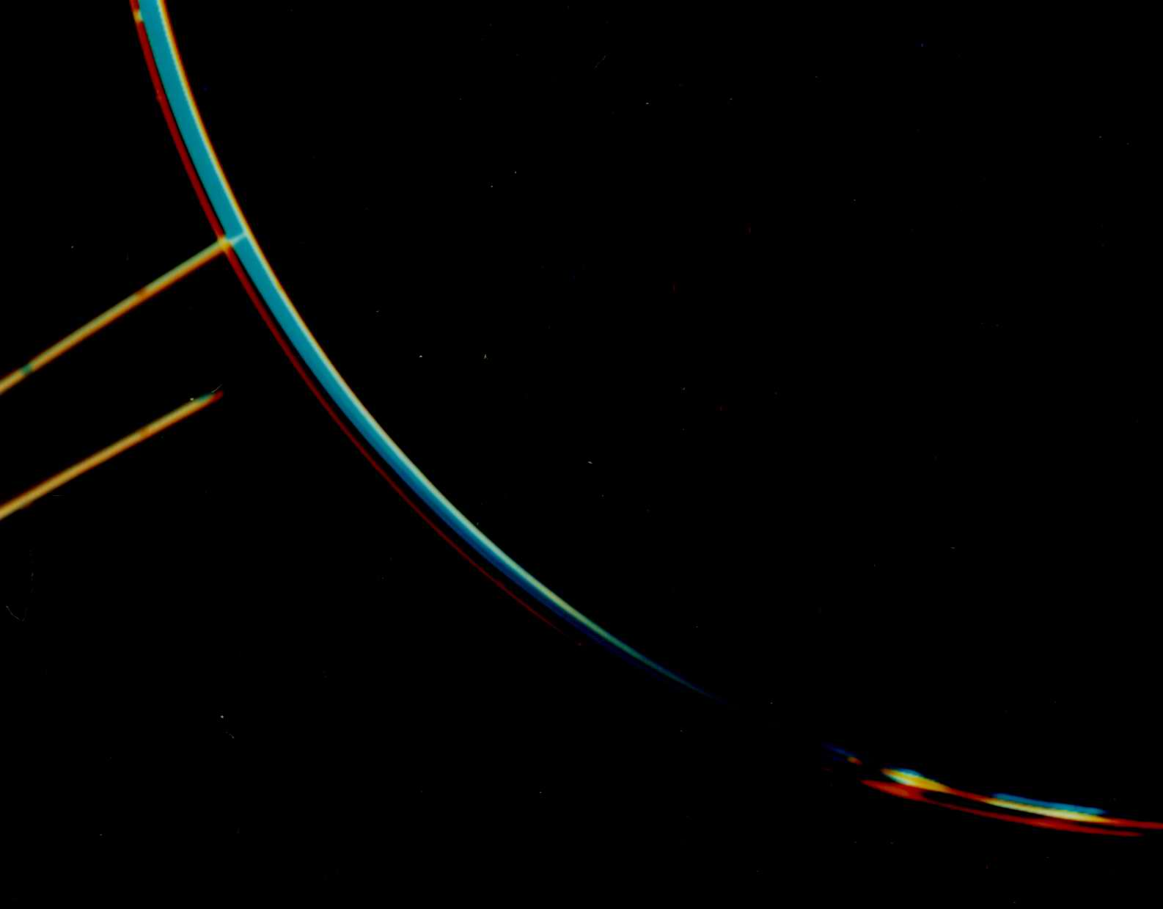
วงแหวนของดาวพฤหัสบดี
ยานอวกาศวอยเอเจอร์ 1 ค้นพบว่าดาวพฤหัสบดีมีวงแหวนเช่นเดียวกับดาวเสาร์ แต่มีขนาดเล็กและบางกว่ามาก และไม่สว่างมากนัก อาจเป็นเพราะเศษหินและฝุ่นในวงแหวนมีขนาดเล็กมากและไม่มีน้ำแข็งเป็นส่วนประกอบทำให้สะท้อนแสงอาทิตย์ได้ไม่ดี

Slide 50
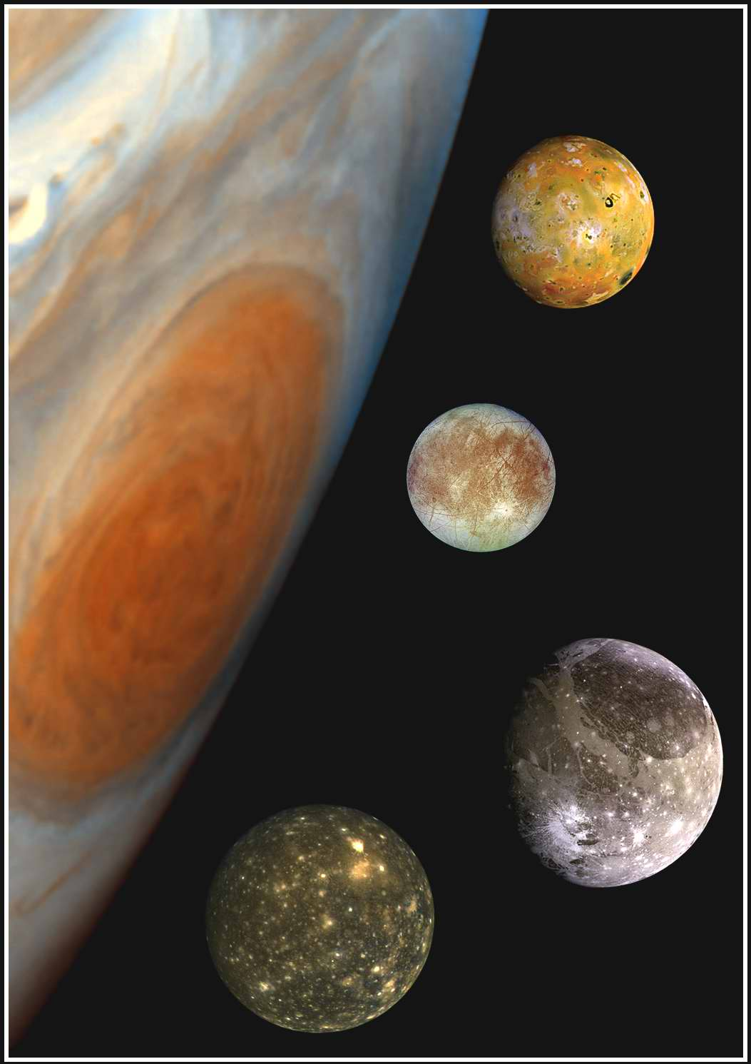
ดวงจันทร์บริวารหลักของดาวพฤหัสบดี
ดาวพฤหัสบดีมีดวงจันทร์บริวารทั้งหมด 39 ดวง แต่มีเพียง 4 ดวงที่ใหญ่พอที่จะสังเกตได้ด้วยกล้องดูดาวขนาดเล็กหรือด้วยกล้องสองตา ได้แก่ ไอโอ ยุโรปา คัลลิสโต และแกนนีมีด กาลิเลโอเป็นผู้ค้นพบดวงจันทร์ 4 ดวงนี้จึง เรียกว่า ดวงจันทร์ของกาลิเลโอ (Gallilean Satellites)

Slide 51
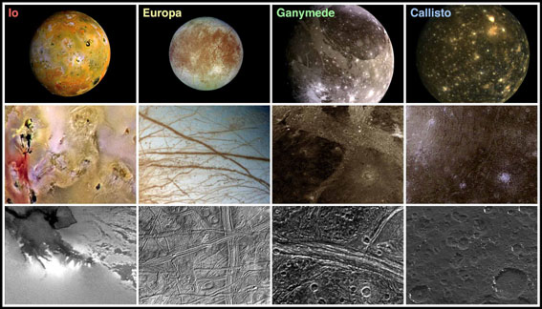
พื้นผิวดวงจันทร์บริวารหลัก

Slide 52
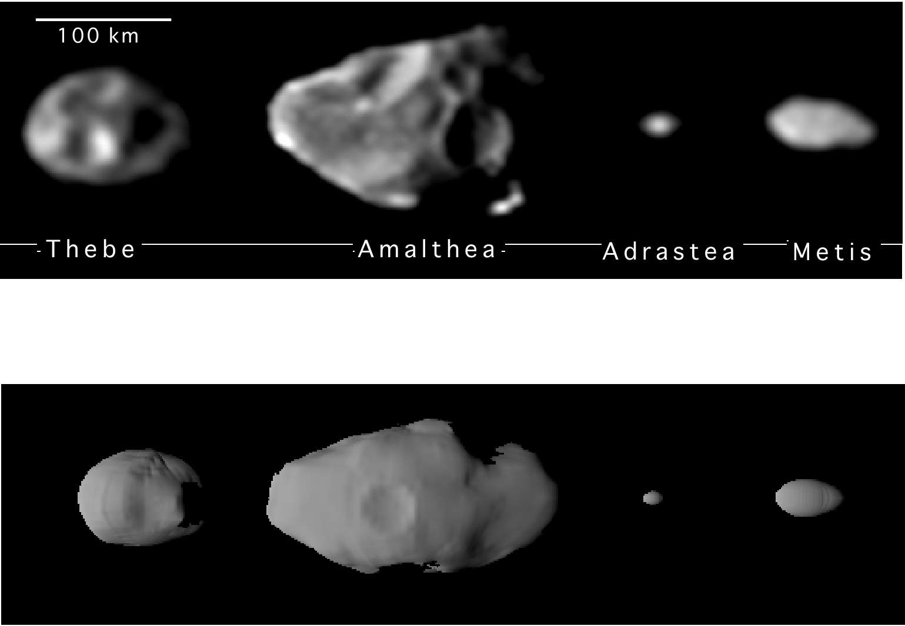
ดวงจันทร์บริวารชั้นในอื่น ๆ ของดาวพฤหัสบดี
ดาวพฤหัสบดีมีดวงจันทร์บริวารชั้นในอีก 4 ดวง คือ อมัลเทีย (Amalthea) เทเบ (Thebe) เมทิส (Metis) และอดราสเทีย (Adrastea) ที่โคจรในระนาบและทิศทางเดียวกับทิศทางการหมุนรอบตัวเองของดาวพฤหัสบดี เช่นเดียวกับดวงจันทร์ของกาลิเลโอทั้งสี่ดวงและวงแหวนของดาวพฤหัสบดี

Slide 53
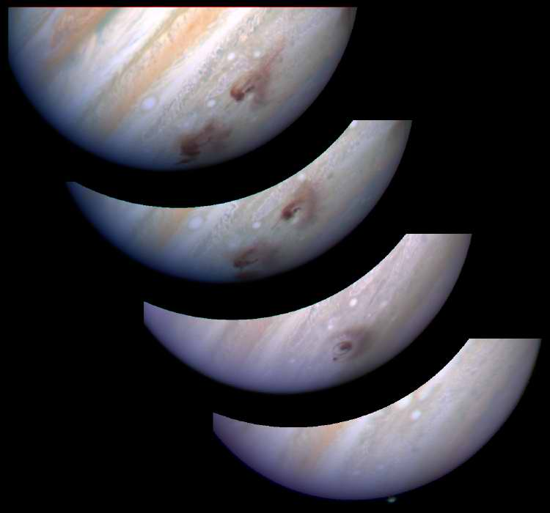
ดาวหางชูเมกเกอร์-เลวี 9 พุ่งชนดาวพฤหัสบดี
ภาพถ่ายจากกล้องโทรทรรศน์อวกาศฮับเบิล แสดงวิวัฒนาการของพื้นผิวดาวพฤหัสบดี หลังจากการพุ่งเข้าชนของชิ้นส่วน G เป็นเวลา 5 นาที 1.5 ชั่วโมง 1.3 และ 5 วันตามลำดับ จากล่างขึ้นบน (Evans, Trauger, Hammel & HST Comet Science Team/NASA)

Slide 54
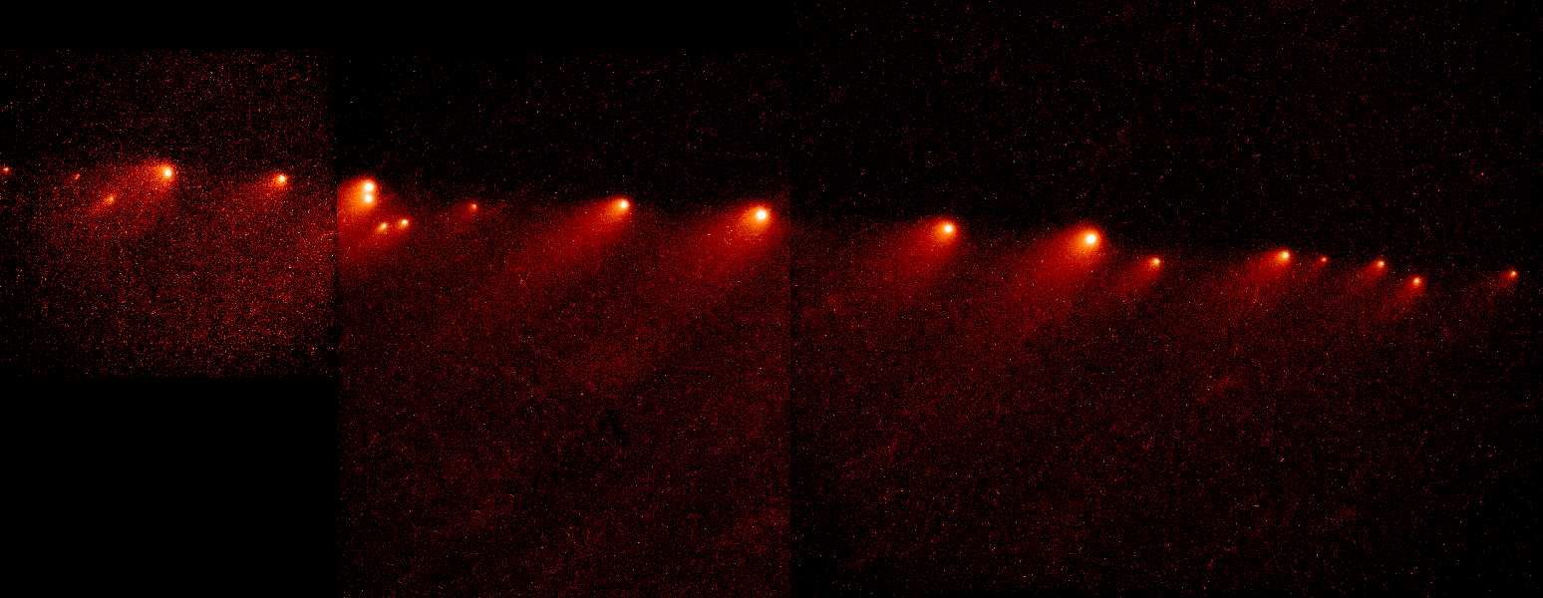
ดาวหางชูเมกเกอร์-เลวี 9 พุ่งชนดาวพฤหัสบดี
ในปี พ.ศ. 2537 มีเหตุการณ์ที่สำคัญเกิดขึ้น คือ การที่ดาวหางชูเมกเกอร์-เลวี 9 (Shoemaker-Levy 9) โคจรเข้ามาในระบบสุริยะ ด้วยอิทธิพลของแรงโน้มถ่วงอันมหาศาลของดาวพฤหัสบดีทำให้ดาวหางแตกเป็นเสี่ยงๆ จำนวน 23 ชิ้น กระจายเป็นระยะทางประมาณ 1 ล้านกิโลเมตร (ประมาณ 3 เท่าของระยะห่างระหว่างโลกและดวงจันทร์) ชิ้นส่วนของดาวหางทยอยพุ่งเข้าชนดาวพฤหัสบดีในช่วงเวลา 6 วัน
ผลจากการชนปรากฏให้เห็นเป็นจุดดำในชั้นบรรยากาศ ซึ่งเป็นร่องรอยของการระเบิดอย่างมหึมา

Slide 55
ภาพเปรียบเทียบถ้าชิ้นส่วน G ของดาวหางชูเมกเกอร์-เลวี 9 ชนโลก
ภาพจำลองแสดงภาพของโลก ที่เวลา 1 ชั่วโมง 45 นาทีหลังจากถูกชิ้นส่วน G ของดาวหางชูเมกเกอร์-เลวี 9 พุ่งเข้าชนที่เมืองดีทรอยท์ ทางซีกตะวันออกเฉียงเหนือของประเทศสหรัฐอเมริกา ฝุ่นและควันที่เกิดจากการชนแผ่กระจายไปเป็นวงกว้าง พาดผ่านมหาสมุทรแอตแลนติกไปยังทวีปยุโรป บางส่วนกระจายไปปกคลุมอยู่ทางตอนใต้ของทวีปอเมริกาใต้และทวีปแอฟริกา

Slide 56
ดาวเสาร์ (Saturn)
ดาวเสาร์อยู่ไกลจากดวงอาทิตย์เป็นอันดับที่ 6 มีปริมาตรมากกว่าโลกถึง 775 เท่า
ประกอบไปด้วยไฮโดรเจนและฮีเลียมที่อยู่ในรูปก๊าซและของเหลว
มีชั้นบรรยากาศที่มองเห็นเป็นแถบคาดที่ละติจูดต่างๆ ของตัวดาวและมีสีแตกต่างกันไป เนื่องมาจากการแปรปรวนของลมในทิศทางที่สวนกัน
ดาวเสาร์มีความหนาแน่นน้อยกว่าดาวเคราะห์อื่นๆ และมีค่าความหนาแน่นน้อยกว่าน้ำ
ดาวเสาร์มีวงแหวนอยู่ล้อมรอบเป็นจำนวนมากมาย

Slide 57
โครงสร้างดาวเสาร์
แกนกลางของดาวเสาร์เป็นหินแข็งมีเส้นผ่านศูนย์กลาง 30,000 กิโลเมตรล้อมรอบด้วยของเหลวที่ประกอบไปด้วยน้ำ มีเธน และแอมโมเนีย
แมนเทิลชั้นในประกอบด้วยฮีเลี่ยมและไฮโดรเจนเหลวที่มีสมบัติเป็นโลหะ
แมนเทิลชั้นนอกประกอบด้วยไฮโดรเจนและฮีเลียมในรูปของของเหลวและก๊าซ

Slide 58
ชั้นบรรยากาศดาวเสาร์
ภาพดาวเสาร์ในช่วงคลื่นอินฟราเรด ด้วยชุดกล้องถ่ายภาพนิคมอส (NICMOS) แสดงให้เห็นถึงความแตกต่างขององค์ประกอบในชั้นบรรยากาศ
สีน้ำเงินแสดงถึงบริเวณที่เป็นชั้นเมฆหลักที่เต็มไปด้วยผลึกน้าแข็งแอมโมเนีย
สีเขียวและเหลืองแสดงถึงกลุ่มเมฆที่ลอยอยู่เหนือชั้นเมฆหลัก สีเขียวแสดงบริเวณที่มีเมฆอยู่เบาบาง สีเหลืองแสดงว่ามีเมฆอยู่หนาแน่นกว่า
สีส้มและแดงแสดงถึงกลุ่มเมฆชั้นสูงสุดที่เกิดจากบริเวณที่มีพายุแปรปรวน คือบริเวณรอบเส้นศูนย์สูตร

Slide 59
แสงเหนือ-แสงใต้บนดาวเสาร์
เช่นเดียวกับแสงเหนือแสงใต้บนดาวพฤหัส เกิดจากอนุภาคที่มีพลังงานสูงถูกอิทธิพลของสนามแม่เหล็กของดาวพฤหัสบดีกักไว้ให้อยู่บริเวณขั้วแม่เหล็กของดาว และเคลื่อนที่หมุนรอบไปกับดาว จึงเปล่งแสงออกมาตลอดเวลา

Slide 60
วงแหวนดาวเสาร์
B-ring
A-ring
ช่องว่างเอนเค
ช่องแคบแคสสินิ
C-ring

Slide 61
ดวงจันทร์บริวารของดาวเสาร์
ดาวเสาร์มีดวงจันทร์บริวารอย่างน้อย 30 ดวง ดวงจันทร์บริวารที่มีขนาดใหญ่ที่สุดคือ ไททัน(Titan) ที่มีขนาดใหญ่กว่าดาวพุธ ไททันมีชั้นบรรยากาศที่ประกอบไปด้วยก๊าซไนโตรเจนเป็นส่วนใหญ่ ซึ่งอาจมีสภาพที่คล้ายกับโลกของเราในอดีต การศึกษาบรรยากาศของดาวไททันโดยละเอียดอาจทำให้เราทราบถึงความเป็นมาของโลกได้ดีขึ้น

Slide 62
ดวงจันทร์บริวารของดาวเสาร์
ไออาเพตุส (Iapetus)
เอนเซลาดุส (Enceladus)
เททิส (Tethys)
รี (Rhea)
มิมาส (Mimas)
ดิโอนี (Dione)
ดวงจันทร์บริวารเหล่านี้ มีขนาดใหญ่รองลงไปจากไททัน เป็นที่น่าสังเกตว่า ดวงจันทร์เหล่านี้มีความหนาแน่นน้อยกว่า 1,400 กิโลกรัมต่อลูกบาศก์เมตร ทำให้เราสามารถสันนิษฐานได้ว่าดวงจันทร์เหล่านี้มีส่วนประกอบส่วนใหญ่เป็นน้ำแข็งและมีหินผสมอยู่เพียงเล็กน้อย

Slide 63
ดวงจันทร์บริวารของดาวเสาร์
ภาพถ่ายดวงจันทร์บริวารดวงอื่น ๆ ของดาวเสาร์ จากยานวอยเอเจอร์ 1 และ 2 (NASA/JPL)

Slide 64
ดาวยูเรนัส
ดาวยูเรนัสอยู่ไกลจากดวงอาทิตย์เป็นอันดับที่ 7 ดาวยูเรนัสถูกค้นพบ
โดยนักดาราศาสตร์ชื่อวิลเลี่ยม เฮอร์เชล เมื่อปี พ.ศ. 2325

Slide 65
โครงสร้างดาวยูเรนัส
แกนกลางของดาวยูเรนัสเป็นหินแข็งมีขนาดเส้นผ่านศูนย์กลาง 17,000 กิโลเมตร ล้อมรอบไปด้วยชั้นของเหลวที่ประกอบไปด้วยน้ำและแอมโมเนีย
แมนเทิลชั้นนอกประกอบด้วยฮีเลียมเหลวและไฮโดรเจนเหลวที่ผสมกลมกลืนกับชั้นบรรยากาศ

Slide 66
วงแหวนดาวยูเรนัส
วงแหวนของดาวยูเรนัสถูกค้นพบโดยบังเอิญเมื่อปี พ.ศ. 2520 จำนวน 6 วง โดยทีมนักดาราศาสตร์ที่หอดูดาวไคเปอร์แอร์บอร์น ขององค์การนาซา
ในขณะที่เฝ้าสังเกตปรากฏการณ์ที่ดาวยูเรนัสโคจรผ่านหน้าดาวฤกษ์ดวงหนึ่ง เพื่อวัดขนาดเส้นผ่านศูนย์กลางของดาวยูเรนัสอย่างละเอียด
ภาพดาวยูเรนัสเต็มดวงและวงแหวน จากกล้องโทรทรรศน์อวกาศฮับเบิล ปรากฏพายุบริเวณขั้วเหนือของดาว

Slide 67
ดวงจันทร์บริวารของดาวยูเรนัส
มิรันดา (Miranda) เป็นดวงจันทร์ที่น่าสนใจมากที่สุดของดาวยูเรนัส ดังจะเห็นได้ในภาพที่ถ่ายจากยานอวกาศวอยเอเจอร์ 2 ในปี พ.ศ. 2529 ดวงจันทร์มิรันดามีเส้นผ่านศูนย์กลาง 484 กิโลเมตร (ประมาณหนึ่งในเจ็ดของดวงจันทร์ของโลก) มีขนาดวงโคจรรอบดาวยูเรนัส 129,800 กิโลเมตร พื้นผิวที่ขรุขระของดวงจันทร์มิรันดาไม่ได้เป็นเพียงหลุมอุกกาบาตเท่านั้น แต่เต็มไปด้วยภูเขาและหุบเหวต่างๆ ลักษณะทั้งหมดนี้ชี้ให้เห็นว่าพื้นผิวดวงจันทร์มิรันดา มีการเคลื่อนตัวคล้ายกับการเคลื่อนตัวของเปลือกโลก
นอกจากนี้ยังมีดวงจันทร์บริวารหลักที่สำคัญอีกสี่ดวงคือ แอเรียล (Ariel) อัมเบรียล (Umbriel) ไททาเนีย (Titania)และโอเบรอน (Oberon)

Slide 68
ดาวเนปจูน (Neptune)
ภาพถ่ายจากยานวอยเอเจอร์ แสดงให้เห็นลักษณะเมฆที่ปกคลุม จุดดำใหญ่ (อยู่กลางภาพ) และพายุลูกเล็ก (มุมล่างซ้าย) บริเวณสีขาวเป็นเมฆชั้นสูงที่ประกอบไปด้วยเกล็ดน้ำแข็งมีเทน (NASA/JPL)

Slide 69
ชั้นบรรยากาศดาวเนปจูน
ดาวเนปจูนทั้งสองด้านของดาว จากกล้องโทรทรรศน์อวกาศฮับเบิล เมื่อวันที่ 13 สิงหาคม พ.ศ. 2539 ปรากฏเป็นแถบสีต่างๆ สีน้ำเงินเป็นเมฆมีเทนชั้นสูง สีเหลืองและสีแดงแสดงถึงกลุ่มเมฆที่อยู่ในชั้นสูงสุด (ปรากฏอยู่ด้านบนของรูป) แถบสีเขียวบริเวณรอบขั้วใต้ของดาวเป็นบริเวณที่ดูดกลืนแสงสีน้ำเงินได้ดี ซึ่งคาดว่าจะมีองค์ประกอบทางเคมีอื่นๆ

Slide 70
โครงสร้างดาวเนปจูน
แกนกลางที่เป็นหินแข็ง มีเส้นผ่านศูนย์กลาง 14,000 กิโลเมตร
ชั้นแมนเทิลชั้นในเป็นของเหลวประกอบด้วยน้ำและแอมโมเนีย
เกล็ดน้ำแข็งในชั้นแมนเทิลนี้ผสมผสานเข้ากับชั้นบรรยากาศของดาวเนปจูนที่อยู่ถัดออกไป

Slide 71
วงแหวนดาวเนปจูน
ดาวเนปจูนมีวงแหวนอยู่ 4 วง ล้วนมีขนาดที่แตกต่างกันและมีลักษณะที่ไม่สมบูรณ์ จากภาพถ่ายจากยานวอยเอเจอร์แสดงให้เห็นถึงวงแหวนหลักสองวง และวงแหวนบางๆ อยู่ระหว่างวงแหวนทั้งสอง ชิ้นส่วนในวงแหวนมีขนาดตั้งแต่ ระดับไมครอน (1 ไมโครเมตร = 10-6 เมตร) จนถึงขนาด 10 เมตร
ภาพถ่ายวงแหวนของดาวเนปจูน จากยานวอยเอเจอร์ แถบมืดกลางภาพเป็นการบังแสงจากตัวดาวเพื่อที่จะสามารถสังเกตเห็นรายละเอียดของวงแหวนได้ดีขึ้น (NASA)

Slide 72
ดวงจันทร์บริวารของดาวเนปจูน
ดาวเนปจูนมีดวงจันทร์บริวารอยู่ 8 ดวง ภาพถ่ายจากยานวอยเอเจอร์ แสดงให้เห็นลักษณะของดวงจันทร์บริวารหลักคือ ดวงจันทร์ทริทัน (Triton) ที่มีขนาดใหญ่ที่สุดในบรรดาบริวารทั้ง 8 ดวง ทริทันโคจรรอบดาวเนปจูนสวนทางกับทิศทางการหมุนรอบตัวเองของดาวเนปจูน และคาดว่ามันจะโคจรเข้าใกล้ดาวเนปจูนขึ้นเรื่อยๆ และพุ่งเข้าชนดาวเนปจูนในที่สุด (ใช้เวลาประมาณ 10 ถึง 100 ล้านปี)

Slide 73
ดาวพลูโต (Pluto)
ภาพดาวพลูโตทั้งสองด้านของดาว จากภาพขยายแสดงให้เห็นแสงสว่างบริเวณขั้วเหนือและใต้ของดาว
สันนิษฐานว่าอาจเป็นขั้วน้ำแข็ง บริเวณสว่างอื่นๆ ที่อยู่ใกล้เส้นศูนย์สูตรดาว อาจเป็นบริเวณแอ่งที่ราบที่สามารถสะท้อนแสงได้ดี

Slide 74
แผนที่พื้นผิวดาวพลูโต

Slide 75
ดวงจันทร์คารอน (Charon)
คารอน (Charon) โคจรอยู่ที่ระยะห่างเพียง 19,640 กิโลเมตร เนื่องจากดาวพลูโตมีขนาดที่ใกล้เคียงกับดวงจันทร์คารอนมาก นักดาราศาสตร์จึงตั้งสมมุติฐานว่าน่าจะเป็นระบบดาวเคราะห์คู่ เราไม่สามารถตรวจสอบสมมุติฐานนี้ได้จนกว่าจะมียานอวกาศออกไปสำรวจยังดาวพลูโต

Slide 76
ระบบสุริยะ (Solar System) ตอนที่ 3 ดาวเคราะห์น้อย ดาวหาง ฝนดาวตกและอุกกาบาต

Slide 77
ดาวเคราะห์น้อย (Asteroids)
ดาวเคราะห์น้อย (Asteroids หรือ Minor planets) เกิดขึ้นในยุคที่เกิดระบบสุริยะเมื่อ 4,600 ล้านปีที่แล้ว ปัจจุบันมีวัตถุที่นักดาราศาสตร์ได้สังเกตพบและตั้งชื่อไว้อยู่ถึง 20,000 ดวง มีวัตถุที่มีขนาดเส้นผ่านศูนย์กลางมากกว่า 100 กิโลเมตร อยู่ประมาณ 200 ดวง ที่เหลือเป็นอุกกาบาตขนาดเล็กมีเส้นผ่านศูนย์กลางประมาณ 1 กิโลเมตร

Slide 78
แถบดาวเคราะห์น้อย (Asteroid Belt)
แถบดาวเคราะห์น้อย (Asteroid Belt) พบอยู่ระหว่างวงโคจรของดาวอังคารและดาวพฤหัสบดี สันนิษฐานว่าเกิดมาพร้อมๆ กับดาวเคราะห์ดวงอื่นๆ มีทฤษฎีหนึ่งอธิบายว่าดาวเคราะห์น้อยในบริเวณนี้ไม่สามารถรวมตัวกันเป็นดาวเคราะห์ขนาดใหญ่ได้ เนื่องจากถูกรบกวนโดยแรงโน้มถ่วงอันมหาศาลของดาวพฤหัสบดี

Slide 79
ดาวเคราะห์น้อยซีเรส (Ceres)
ภาพเปรียบเทียบขนาดของดาวเคราะห์น้อยซีเรสกับโลกและดวงจันทร์ของโลก

Slide 80
ดาวเคราะห์น้อยคลีโอพัตตรา (Kleopatra)
ภาพถ่ายเรดาร์แสดงให้เห็นรูปร่างโดยละเอียดของดาวเคราะห์น้อยคลีโอพัตตรา (Kleopatra) โดยใช้การส่งคลื่นวิทยุจากกล้องโทรทรรศน์วิทยุอาเรซิโบ ไปสะท้อนที่พื้นผิวดาว (Arecibo Observatory, JPL/NASA)

Slide 81
ดาวเคราะห์น้อยไอดา (Ida)
ภาพถ่ายดาวเคราะห์น้อยไอดา (Ida) ที่มีเส้นผ่านศูนย์กลาง 52 กิโลเมตร และดวงจันทร์บริวารแดคทิล (Dactyl)
จากยานอวกาศกาลิเลโอ (NASA/JPL)

Slide 82
ดาวเคราะห์น้อยเอรอส (Eros)
ภาพถ่ายดาวเคราะห์น้อยเอรอส (Eros) ที่มีความยาวประมาณ 33 กิโลเมตร ถ่ายจากยานอวกาศเนียร์ชูเมกเกอร์ (NASA/JHUAPL)
ภาพล่างเป็นภาพสามมิติ สีแดงแสดงถึงเนินเขาสูง สีน้ำเงินแสดงถึงบริเวณที่เป็นหุบเหว (NASA/JHUAPL)
ภาพขยายให้เห็นพื้นผิวของดาวเคราะห์น้อยเอรอสที่ปกคลุมไปด้วยเศษหินและฝุ่น (NASA/JHUAPL)

Slide 83
ดาวเคราะห์น้อยกาสปรา (Gaspra)
ภาพถ่ายดาวเคราะห์น้อยกาสปรา (Gaspra)
ภาพเปรียบเทียบขนาดของดาวเคราะห์น้อยกาสปรา (Gaspra) ที่มีเส้นผ่านศูนย์กลาง 19 กิโลเมตร และดวงจันทร์บริวารของดาวอังคาร (โฟบอสและไดมอส) ถ่ายจากยานอวกาศกาลิเลโอ (NASA/JPL)

Slide 84
Space Debris
In addition to planets, small bodies orbit the sun:
Asteroids, comets, meteoroids
Asteroid Eros, imaged by the NEAR spacecraft

Slide 85
Comets
Icy nucleus, which evaporates and gets blown into space by solar wind pressure.
Mostly objects in highly elliptical orbits, occasionally coming close to the sun.

Slide 86
Meteoroids
Small (μm – mm sized) dust grains throughout the solar system
If they collide with Earth, they evaporate in the atmosphere.
→ Visible as streaks of light: meteors.

Slide 87
ดาวหาง (Comets)
ดาวหางประกอบด้วยฝุ่นและน้ำแข็งสกปรก
เมื่อโคจรเข้าใกล้ดวงอาทิตย์ น้ำแข็งจะระเหิดกลายเป็นหางก๊าซ (สีฟ้า)และหางฝุ่น (สีขาวเหลือง)ให้เราเห็นเป็นทางยาว

Slide 88
แหล่งที่มาของดาวหาง
ของดาวหางคือ บริเวณแถบไคเปอร์ (Kuiper Belt) และดงดาวหางของออร์ตที่บริเวณขอบนอกของระบบสุริยะ

Slide 89
โครงสร้างของดาวหาง

Slide 90
การเกิดหางของดาวหาง
เมื่อดาวหางอยู่ที่บริเวณขอบนอกระบบสุริยะ จะเป็นเพียงก้อนน้ำแข็งสกปรกที่ไม่มีหาง นิวเคลียส (Nucleus) ประกอบไปด้วยน้ำแข็ง คาร์บอนไดออกไซด์ มีเทน แอมโมเนีย และมีเปลือกแข็งที่มีเศษฝุ่นปะปนอยู่กับน้ำแข็ง
เมื่อโคจรเข้าใกล้ดวงอาทิตย์น้ำแข็งเหล่านี้จะระเหิดกลายเป็นก๊าซ ก๊าซเหล่านี้จะถูกลมสุริยะพัดออกไปเป็นทางยาวในทิศทางตรงกันข้ามกับดวงอาทิตย์กลายเป็นหางก๊าซ (Gas tail) ปรากฏให้เห็น
แสงสีต่างๆ ที่ปรากฏเกิดจากโมเลกุลก๊าซเรืองแสงหลังจากได้รับความร้อนจากแสงอาทิตย์ คล้ายกับการเรืองแสงของก๊าซนีออนในหลอดไฟฟลูออเรสเซน

Slide 91
นิวเคลียสของดาวหาง
นิวเคลียสของดาวหางมีเส้นผ่านศูนย์กลางโดยทั่วไปประมาณ 10 กิโลเมตร ส่วนโคมาของดาวหางโดยทั่วไปแผ่ออกไปกว้างเป็นรัศมีถึงหลายแสนกิโลเมตร และหางของดาวหางนั้นโดยทั่วไปมีความยาวถึง 100 ล้านกิโลเมตร พอๆ กับระยะห่างระหว่างโลกถึงดวงอาทิตย์
ภาพถ่ายนิวเคลียสของดาวหางฮัลเล่ย์ ถ่ายจากยานอวกาศจอตโต ในปี พ.ศ. 2529 (MPIA/ESA)

Slide 92
ดาวตก (Meteor)
ดาวตกหรือผีพุ่งใต้นั้นเป็นเพียงเศษวัตถุเล็กๆ หรือฝุ่นที่เกิดตามทางโคจรดาวหาง เมื่อเศษวัตถุเหล่านี้ตกผ่านชั้นบรรยากาศโลก ก็จะถูกเสียดสีและเผาไหม้เกิดเป็นแสงให้เห็นในยามค่ำคืน

Slide 93
ฝนดาวตก Meteor Shower
การที่ดาวหางโคจรเข้าใกล้ดวงอาทิตย์ ได้ทิ้งเศษฝุ่นและวัตถุขนาดเล็กตามแนวเส้นทางโคจร ในแต่ละปีโลกจะโคจรผ่านบริเวณดังกล่าว เมื่อเศษฝุ่นเหล่านี้ผ่านเข้ามาสู่ชั้นบรรยากาศชั้นบนของโลกจะถูกเสียดสีกับชั้นบรรยากาศทำให้เกิดความร้อนและเผาไหม้เศษวัตถุนั้นภายในเวลาเพียงไม่กี่วินาที ปรากฏให้เห็นเป็นเส้นสว่างสวยงามเป็นจำนวนมาก เราจึงเรียกว่า ฝนดาวตก (Meteors Shower)

Slide 94
อุกกาบาต (Meteorites)
อุกกาบาต คือ เศษหินจากอวกาศที่เผาไหม้ไปไม่หมดและตกลงสู่พื้นผิวโลก ในแต่ละปีมีชิ้นส่วนอุกกาบาตที่หนักถึง 1 กิโลกรัมนับหลายพันชิ้นตกลงสู่พื้นโลก
อุกกาบาตส่วนใหญ่ตกลงในมหาสมุทรซึ่งเป็นเป็นบริเวณที่กว้างถึง 2 ใน 3 ของพื้นผิวโลกจึงไม่สามารถพบได้ ที่เหลือตกลงบนแผ่นดินซึ่งบางครั้งจะถูกพบทันที แต่ก็มีอุกกาบาตที่ตกลงบนพื้นโลกเป็นเวลานานกว่าจะมีคนไปพบ

Slide 95
ชนิดของอุกกาบาต
อุกกาบาตที่เป็นหินล้วน
(stony meteorite)
อุกกาบาตที่เป็นหินผสมโลหะ
(stony-iron meteorite)
อุกกาบาตที่เป็นโลหะล้วน
(iron meteorite)

Slide 96
อุกกาบาตจากดาวอังคาร ALH 84001
พบในปี พ.ศ. 2527 มีอายุ 4,000 ล้านปี ตกมาบนโลกเมื่อ 16 ล้านปีที่แล้ว
ภาพขยายโดยกล้องจุลทรรศน์อิเล็กตรอนแสดงให้เห็นถึงซากของเซลล์แบคทีเรีย (เส้นกลม ๆ กลางภาพ)

Slide 97
หลุมอุกกาบาต (Impact Craters)
ภาพหลุมอุกกาบาตบาร์ริงเจอร์ มลรัฐเอริโซนา ประเทศสหรัฐอเมริกา มีเส้นผ่านศูนย์กลางที่กว้างถึง 1.2 กิโลเมตร เกิดจากอุกกาบาตพุ่งชนโลกเมื่อ 50,000 ปีที่แล้ว

Slide 98
หลุมอุกกาบาตชิกซูลูบ (Chicxulub)
พบชิ้นส่วนอุกกาบาตกลางมหาสมุทรแปซิฟิก ซึ่งกระเด็นมาจากการชนของอุกกาบาตที่คาบสมุทรยูคาทาน (Yucatan) ซึ่งปรากฏเป็นหลุมอุกกาบาตขนาดใหญ่ใต้ทะเล ซึ่งอาจเป็นสาเหตุที่ทำให้เกิดการสูญพันธ์ของไดโนเสาร์เมื่อ 65 ล้านปีที่แล้ว

